Slide 1
CHÀO MỪNG CÁC EM ĐẾN VỚI MÔN HỌC LỊCH SỬ!

Slide 2
TRÒ CHƠI NHÀ LỊCH SỬ THÔNG THÁI
Luật chơi: Chia lớp thành 2 nhóm.
Mỗi đội hãy chọn một mảnh ghép và đoán tên nhân vật lịch sử thông qua đoạn thông tin được đưa ra.
2 đội chơi lần lượt đoán theo các dữ kiện hiện ra.
Cách tính điểm:
Đoán đúng ở dữ kiện đầu tiên → dành được 30 điểm.
Đoán đúng ở dữ kiện thứ 2, 3, 4 → dành được 20 điểm.
Đoán đúng ở dữ kiện thứ 5 → dành được 10 điểm.

Slide 3
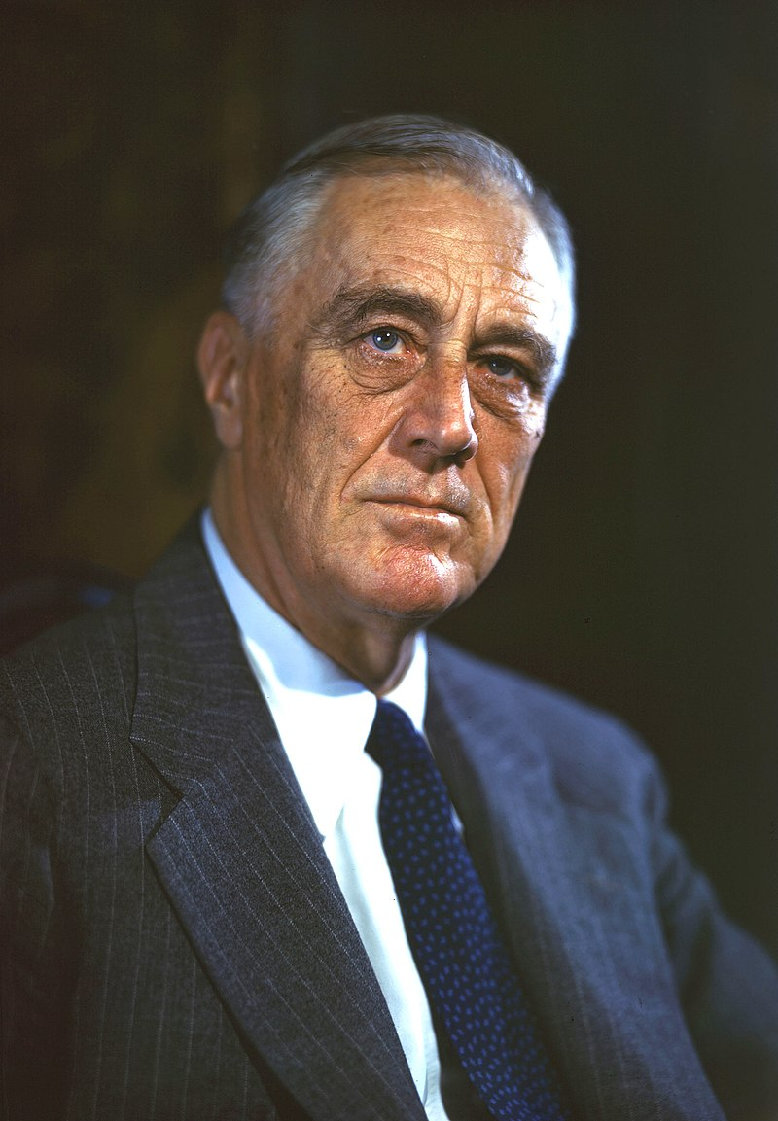
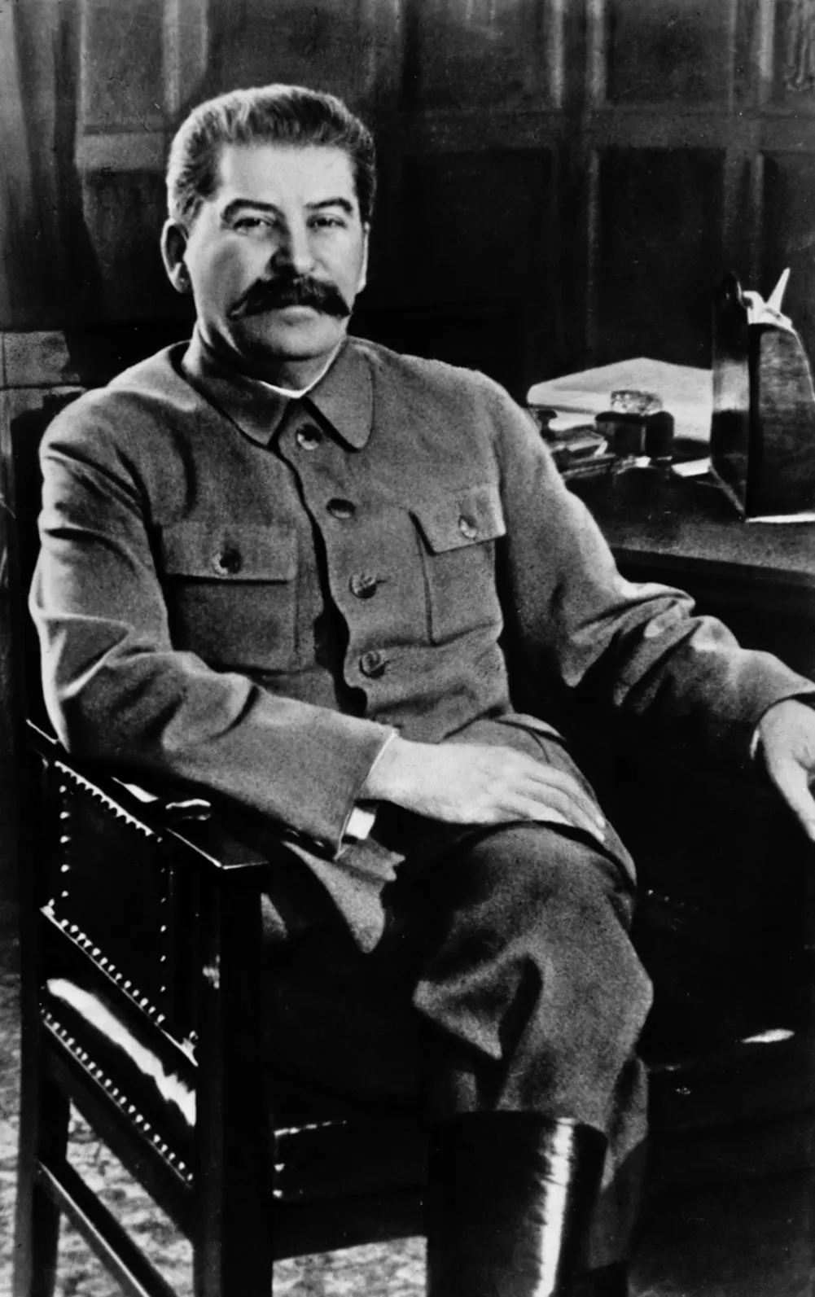
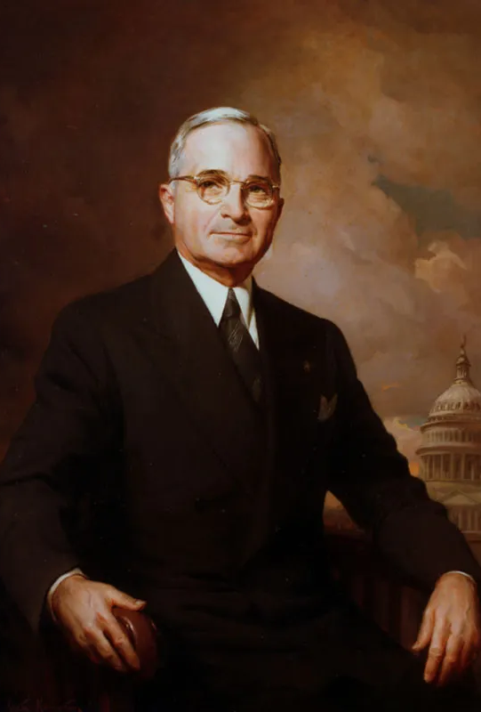
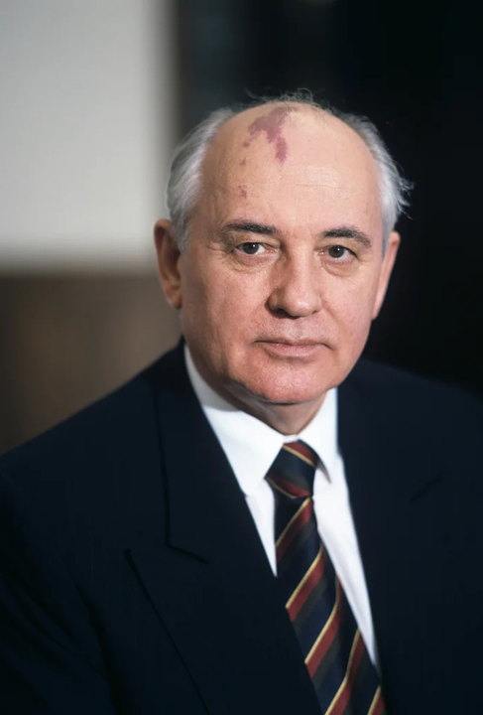


1
2
3
4
Notes:
Nhấn vào các ô số để hiện sang slide thông tin
Nhấn vào mũi tên NEXT để hiện sang slide tên bài học

Slide 4
ÔNG LÀ AI?
Ru-dơ-ven.
Tổng thống thứ 32 của Hoa Kỳ từ năm 1933 cho đến khi qua đời (năm 1945).
Trở thành nhân vật trung tâm trong các sự kiện thế giới vào nửa đầu TK XX.
Thực hiện chương trình nghị sự nội địa New Deal nhằm đối phó với cuộc khủng hoảng kinh tế tồi tệ nhất trong lịch sử Hoa Kỳ.
Thành viên Đảng Dân chủ, là tổng thống duy nhất trong lịch sử Hoa Kỳ đã đắc cử 4 nhiệm kỳ liên tiếp
Đã chỉ đạo chính phủ liên bang trong phần lớn thời kì Đại khủng hoảng
Notes:
Nhấn vào bảng ÔNG LÀ AI? để hiện đáp án

Slide 5
G. Xta-lin.
ÔNG LÀ AI?
Nhà hoạt động chính trị, nhà lãnh đạo Đảng Cộng sản và Nhà nước Liên Xô,
Tổng Bí thư Đảng Cộng sản Liên Xô (1922 - 1953).
Là người tin tưởng các diễn giải của Lenin đối với chủ nghĩa Marx, sau được ông hình thức hóa thành chủ nghĩa Marx-Lenin.
Dưới sự lãnh đạo của ông và ĐCS Liên Xô, nhân dân đã giành thắng lợi trong cuộc chiến tranh giữ nước, chống phát xít Đức (1941 - 1945), giải phóng nhiều nước ở Trung và Đông Âu dẫn tới sự thành lập hệ thống xã hội chủ nghĩa.
Notes:
Nhấn vào bảng ÔNG LÀ AI? để hiện đáp án

Slide 6
He-ri S.Tru-man.
ÔNG LÀ AI?
Tổng thống thứ 33 của Hoa Kỳ (1945 – 1953).
Thực hiện Kế hoạch Mác-san, tái thiết nền kinh tế Tây Âu, sáng lập NATO.
Ông là Tổng thống Mỹ duy nhất tham gia Thế chiến I.
12/3/1947, ông đọc diễn văn trước Quốc hội, chính thức phát động Chiến tranh lạnh chống Liên Xô.
Notes:
Nhấn vào bảng ÔNG LÀ AI? để hiện đáp án

Slide 7
Goóc-ba-chốp.
ÔNG LÀ AI?
Là một trong những nhân vật cực kì có sức ảnh hưởng nửa sau TK XX.
Là nhà lãnh đạo cuối cùng của Liên Xô từ năm 1985 cho đến khi đất nước giải thể vào năm 1991.
Được phương Tây khen ngợi vì vai trò mấu chốt trong việc chấm dứt Chiến tranh lạnh, mở ra một thời kì chính trị mới ở Liên Xô.
Có vai trò đối với sự sụp đổ của các chính quyền theo chủ nghĩa Mác – Lê-nin ở Đông và Trung Âu, dẫn đến sự thống nhất nước Đức.
Notes:
Nhấn vào bảng ÔNG LÀ AI? để hiện đáp án

Slide 8



CHƯƠNG 3: THẾ GIỚI
TỪ NĂM 1945 ĐẾN NĂM 1991

Slide 9
BÀI 9:
CHIẾN TRANH LẠNH
(1947 – 1989)

Slide 10
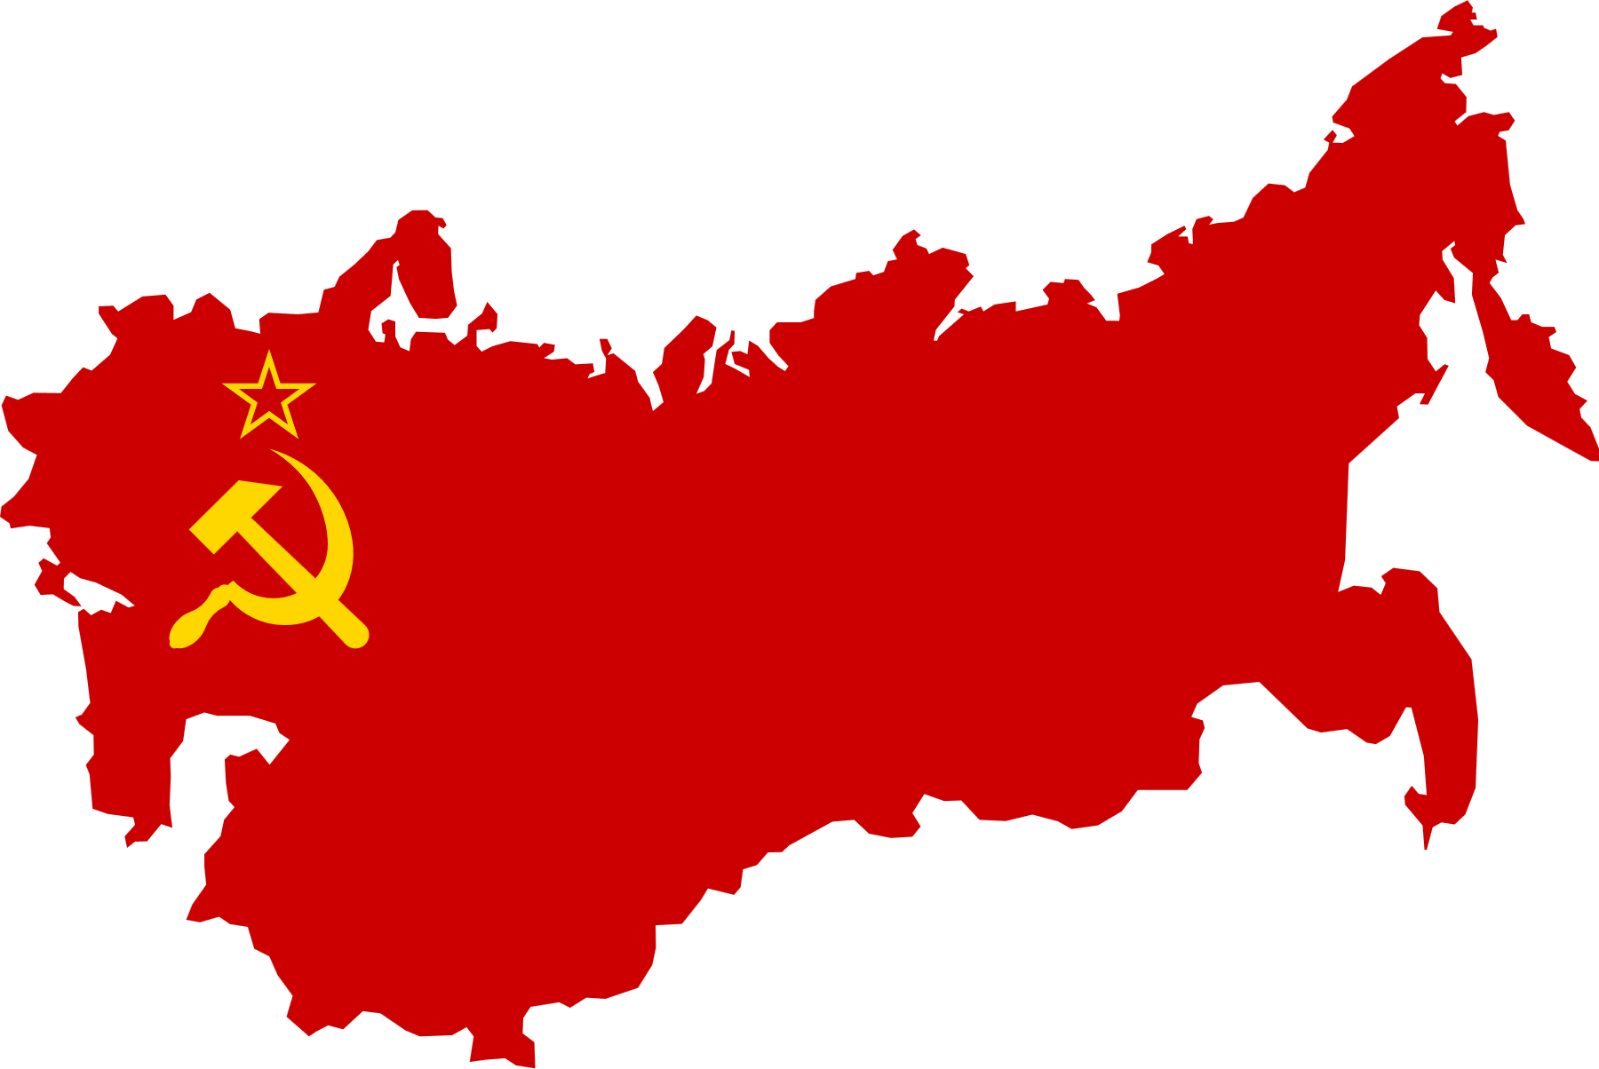

NỘI DUNG BÀI HỌC
01
02
03
Nguyên nhân xuất hiện Chiến tranh lạnh
Biểu hiện của Chiến tranh lạnh
Hậu quả của Chiến tranh lạnh

Slide 11

01
NGUYÊN NHÂN
XUẤT HIỆN
CHIẾN TRANH LẠNH

Slide 12
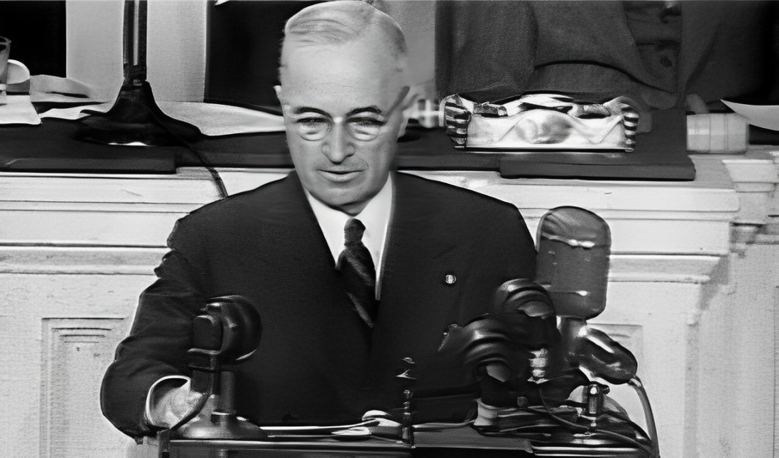

Khai thác Hình 9.1, Tư liệu, thông tin mục 1 SGK tr.41 và trả lời câu hỏi: Trình bày nguyên nhân dẫn đến Chiến tranh lạnh.
Hình 9.1. Tổng thống Tơ-ru-man đọc diễn văn trước Quốc hội Mỹ (3 – 1947)

Slide 13
TƯ LIỆU 1: “Theo Tơ-ru-man, các nước Đông Âu “vừa mới bị cộng sản thôn tính”… Vì vậy, Mỹ phải đứng ra “đảm nhiệm sứ mạng lãnh đạo thế giới tự do”… chống lại “sự đe dọa” của chủ nghĩa cộng sản, chống lại sự “bành trướng” của Liên Xô.”.
(Nguyễn Anh Thái (Chủ biên), Lịch sử thế giới hiện đại từ 1945 đến 1995, Quyển A, NXB Đại học Quốc gia Hà Nội, 1999, tr.34)
Gợi ý
Thái độ của các nước tư bản đối với Liên Xô trước khi trở thành đồng minh trong Chiến tranh thế giới thứ hai là gì?
Tại sao lại như vậy?
Nước nào phát động Chiến tranh lạnh? Vì sao?

Slide 14
Một số từ khóa có liên quan đến nguyên nhân:
công khai thực hiện Chiến lược toàn cầu
từ bỏ hợp tác với Liên Xô
bắt đầu cuộc Chiến tranh lạnh lạnh chống Liên Xô và các nước XHCN
Mỹ phải đứng ra đảm nhiệm sứ mệnh lãnh đạo thế giới
chống lại sự đe dọa của chủ nghĩa cộng sản

Slide 15


a. Nguyên nhân khách quan
Chủ nghĩa xã hội
Chủ nghĩa tư bản
Sự đối lập về hệ tư tưởng
Chế độ công hữu
Chế độ tư hữu
Nền dân chủ nhân dân
Nền dân chủ tư sản
Nước Nga Xô viết mới ra đời đã bị bao vây, cấm vận, chống phá.

Slide 16





a. Nguyên nhân khách quan
Sự nghi kị lẫn nhau
Các nước tư bản dân chủ (Mỹ, Anh) hợp tác với Liên Xô trong Chiến tranh thế giới thứ hai nhưng vẫn có sự nghi kị lẫn nhau.

Slide 17
b. Nguyên nhân chủ quan
Về phía Liên Xô:
Lật đổ sự thống trị của chủ nghĩa phát xít, lực lượng thân phát xít.
Thành lập các nhà nước dân chủ nhân dân.
Đi theo con đường xã hội chủ nghĩa (1944 - 1946).
Giúp đỡ các nước Đông Âu:

Slide 18
b. Nguyên nhân chủ quan
Về phía Mỹ và các nước phương Tây:
Lo ngại sự tồn tại lớn mạnh của Liên Xô về kinh tế, chính trị, quân sự.
Khả năng mở rộng ảnh hưởng của chủ nghĩa xã hội ra bên ngoài Liên Xô.
Riêng Mỹ: có tham vọng mở rộng ảnh hưởng và làm bá chủ thế giới.

Slide 19
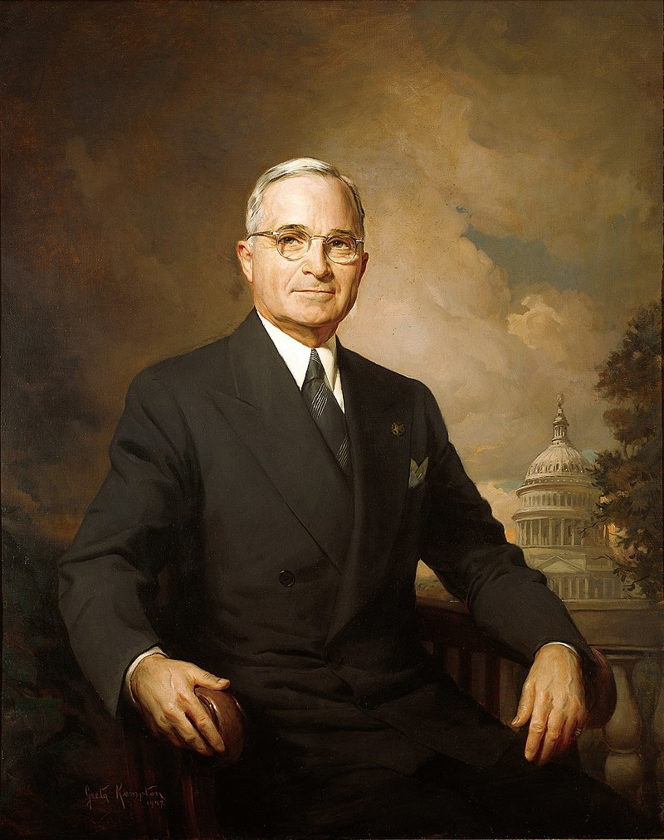
3/1947, Tổng thống Mỹ Tơ-ru-man công khai thực hiện Chiến lược toàn cầu:
Từ bỏ hợp tác với Liên Xô trong việc giải quyết các vấn đề quốc tế.
Bắt đầu Chiến tranh lạnh chống Liên Xô và các nước xã hội chủ nghĩa.

Slide 20
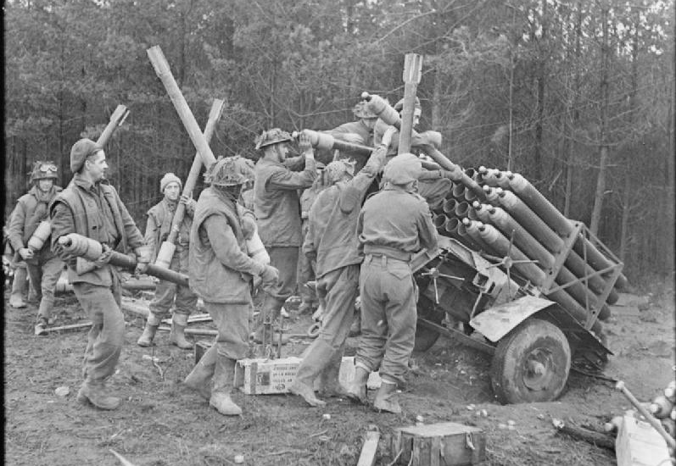
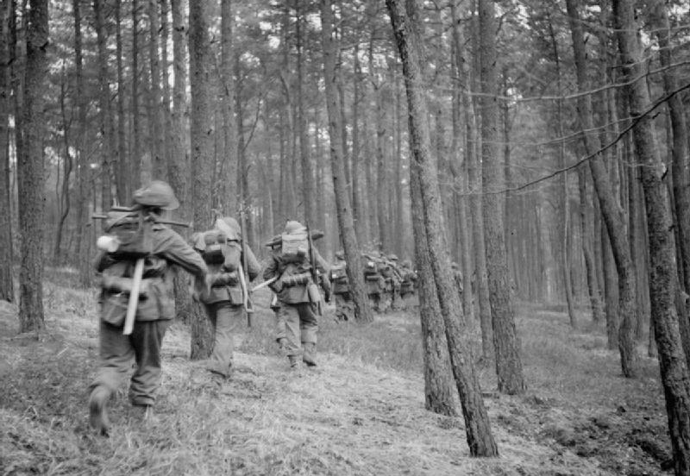
Tên lửa RP-3 được nạp vào bệ phóng Land Mattress để chuẩn bị cho cuộc tấn công ở Reichswald, Đức
Lính bộ binh Anh tiến qua Reichswald trong Chiến dịch Veritable, ngày 8 tháng 2 năm 1945.

Slide 21

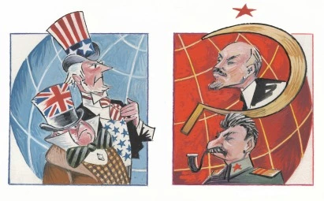
Em có nhận xét gì về mục đích phát động Chiến tranh lạnh
của Mỹ?
Bao vây
Cô lập
Tiêu diệt
Liên Xô và nhà nước xã hội chủ nghĩa.

Slide 22
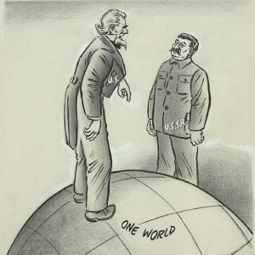
Mở rộng
1918 – 1929: Mỹ và các nước đế quốc khác đã tìm cách tiêu diệt nhà nước xã hội chủ nghĩa non trẻ thông qua việc hình thành liên quân 14 nước đế quốc.
Sau khi Chiến tranh thế giới thứ hai kết thúc, quan hệ thù địch giữa Liên Xô với Mỹ và các nước tư bản ngày càng căng thẳng.

Slide 23
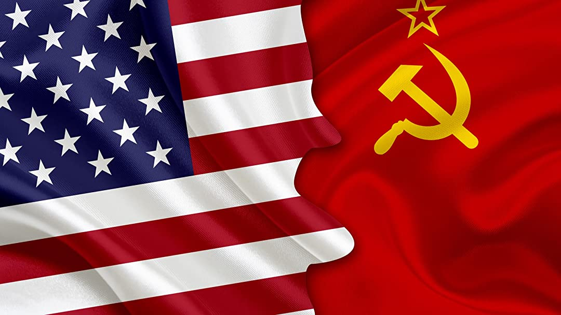
Kết luận
Nguyên nhân dẫn đến sự bùng nổ của Chiến tranh lạnh:
Sự đối lập về hệ tư tưởng, mục tiêu, lợi ích chiến lược giữa hai siêu cường.
Mỹ lo ngại sự phát triển của chủ nghĩa xã hội và ảnh hưởng của Liên Xô trên thế giới.

Slide 24
02
BIỂU HIỆN CỦA CHIẾN TRANH LẠNH

Slide 25

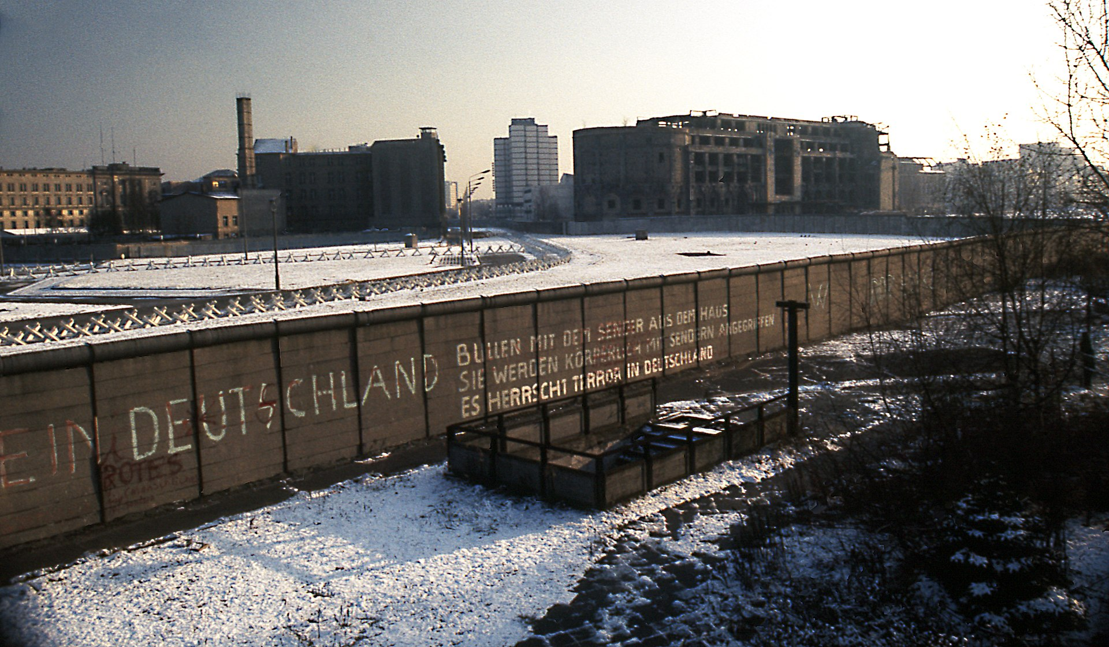
Yêu cầu: Khai thác Hình 9.2, bảng thông tin mục 2 SGK tr.42, 43 và hoàn thành Phiếu học tập số 1.
Hình 9.2. Bức tường Béc-lin ngăn cách Đông Đức
và Tây Đức – một biểu hiện của Chiến tranh lạnh

Slide 26
Khai thác Hình 9.2, bảng thông tin mục 2 SGK tr.42, 43 và hoàn thành Phiếu học tập số 1.
THẢO LUẬN NHÓM
Nhóm 1, 2: Tìm hiểu biểu hiện về sự đối đầu giữa các nước tư bản chủ nghĩa và xã hội chủ nghĩa về kinh tế.
Nhóm 3, 4: Tìm hiểu biểu hiện về sự đối đầu giữa các nước tư bản chủ nghĩa và xã hội chủ nghĩa về chính trị - quân sự.
Nhóm 5, 6: Tìm hiểu biểu hiện về sự đối đầu giữa các nước tư bản chủ nghĩa và xã hội chủ nghĩa về vấn đề mở rộng ảnh hưởng ở các khu vực.

Slide 27
PHIẾU HỌC TẬP SỐ 1
1. Về kinh tế
Vì sao Mỹ đề ra và thực hiện Kế hoạch Mác-san (1947 – 1952), Liên Xô và các nước Đông Âu thành lập Hội đồng Tương trợ kinh tế - SEV (1949)?
……………………………………………………………………………………………………..
2. Về chính trị - quân sự
Vì sao Mỹ và các nước tư bản thành lập Tổ chức Hiệp ước Bắc Đại Tây Dương – NATO (1949), Liên Xô và các nước Đông Âu thành lập Tổ chức Hiệp ước Vác-sa-va (1955)?
………………………………………………………………….………………………………….

Slide 28
PHIẾU HỌC TẬP SỐ 1
3. Mở rộng ảnh hưởng ở các khu vực
- Trình bày sự đối đầu giữa các nước tư bản chủ nghĩa và xã hội chủ nghĩa về vấn đề mở rộng ảnh hưởng ở các khu vực.
……………………………………………………….……………………………………………
- Nêu nhận xét về thời gian diễn ra các sự kiện và thái độ, lập trường, hành động của hai phe trong các sự kiện thể hiện sự mở rộng ảnh hưởng ra các khu vực của các nước tư bản chủ nghĩa và các nước xã hội chủ nghĩa.
……………………………………………………….……………………………………………

Slide 29
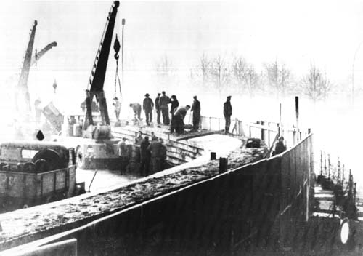
Hình 9.2. Bức tường Béc-lin ngăn cách Đông Đức và Tây Đức – một biểu hiện của Chiến tranh lạnh
Công nhân Đông Đức đang xây dựng Bức tường Berlin (20/11/1961)

Slide 30
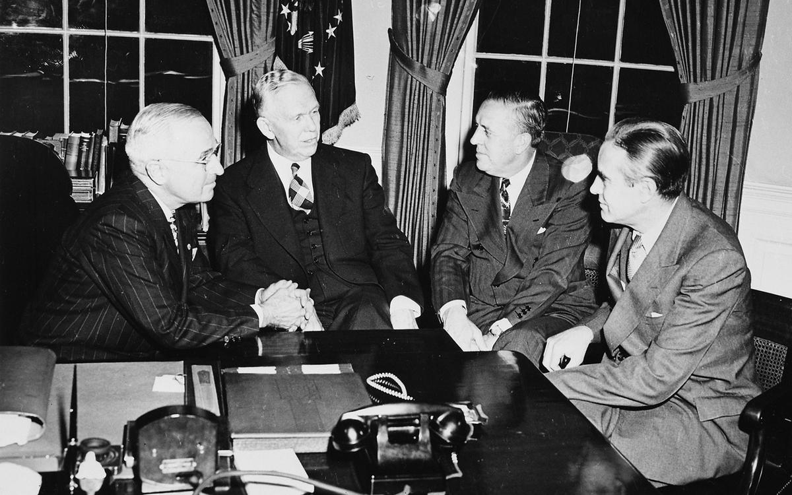
a. Kinh tế
Kế hoạch Mác-san (1947)
Nguyên nhân ra đời
- Sau chiến tranh, kinh tế châu Âu suy thoái.
→ Mỹ sợ bị đe dọa bởi chủ nghĩa cộng sản.
- 5/6/1947: đề ra Kế hoạch Mác-san.
- 4/1948: Tổng thống Tơ-ru-man phê duyệt.
Từ trái sang phải: Tổng thống Harry S Truman, Tướng George Marshal, Paul Hoffman và Averell Harriman tại Phòng Bầu dục thảo luận về Kế hoạch Marshall, 29/11/1948

Slide 31
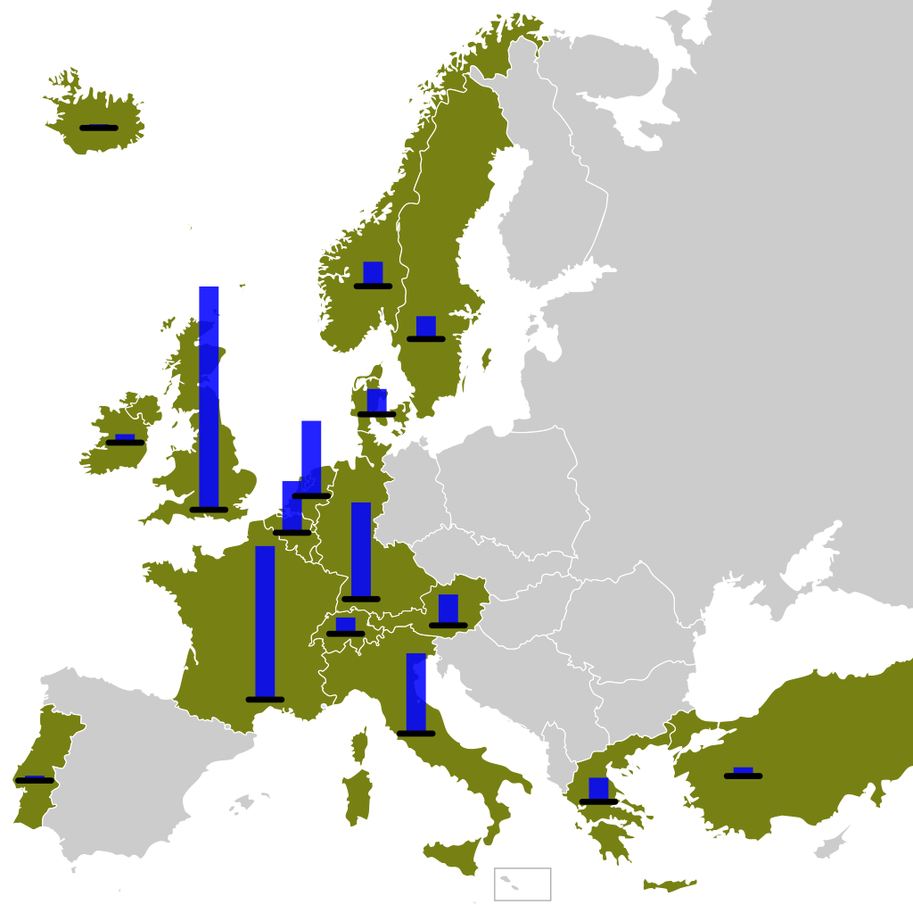
a. Kinh tế
Nội dung, mục đích
Đầu từ khoảng 13 tỉ USD cho 16 nước Tây Âu.
Phục hồi kinh tế, tránh nguy cơ mở rộng ảnh hưởng của chủ nghĩa cộng sản.
Bản đồ của châu Âu và vùng Cận Đông thời Chiến tranh Lạnh thể hiện các nước đã nhận viện trợ theo Kế hoạch Marshall. Các cột màu xanh thể hiện mối tương quan tổng số tiền viện trợ cho mỗi quốc gia.

Slide 32
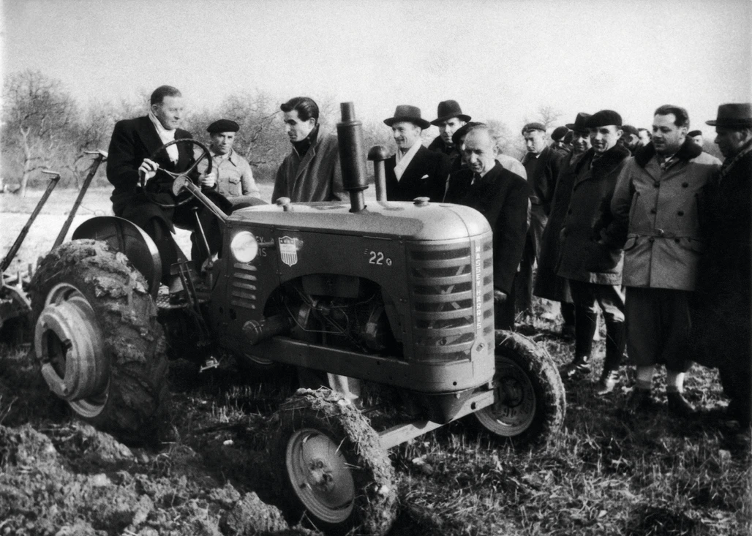
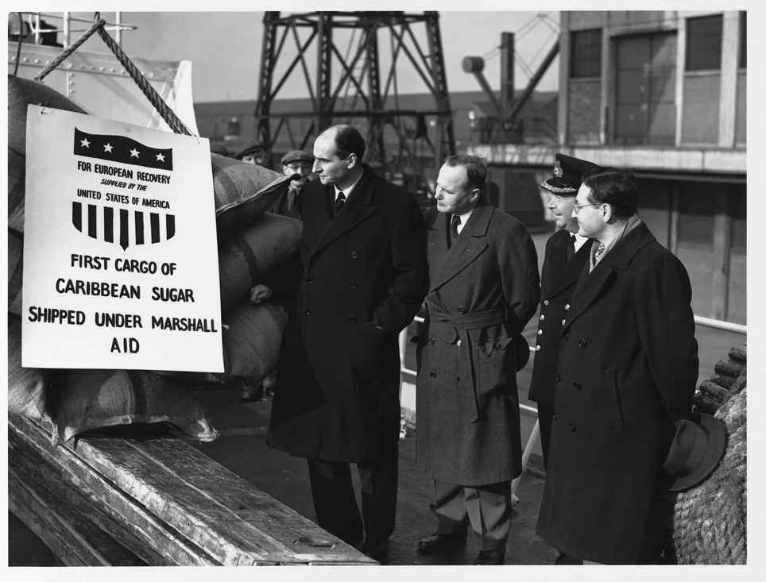
Kế hoạch Marshall cung cấp cho các quốc gia những thiết bị nông nghiệp rất cần thiết.
Các quan chức Anh đang chờ chuyến hàng đường đầu tiên từ vùng Caribe được chuyển đến Anh theo Kế hoạch Marshall.

Slide 33
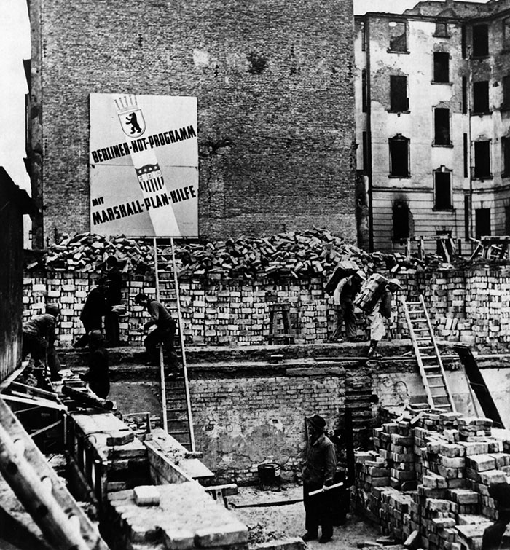
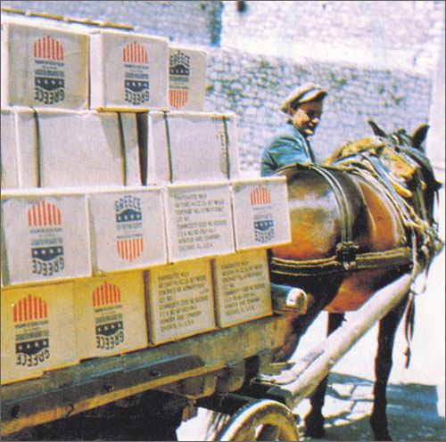
Tái thiết ở Đức, khoảng năm 1948. Biển báo trên tường ghi “Chương trình khẩn cấp Berlin, với sự hỗ trợ của Kế hoạch Marshall”.
Viện trợ của Hoa Kỳ cho Hy Lạp theo Kế hoạch Marshall

Slide 34
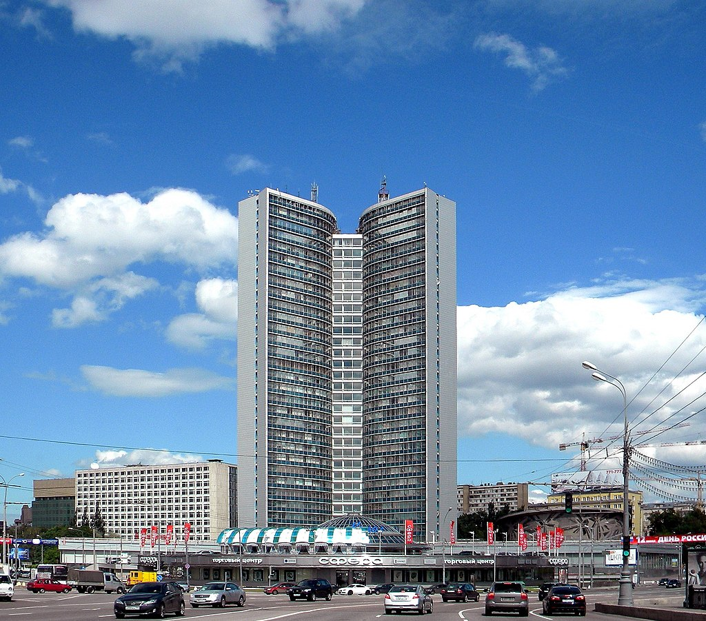


a. Kinh tế
Hội đồng Tương trợ kinh tế - SEV (1949)
Nguyên nhân ra đời
1/1949: Liên Xô và Đông Âu thành lập SEV.
Là giải pháp kinh tế thay thế cho Kế hoạch Mác-san.
Trụ sở của Hội đồng tương trợ kinh tế (SEV) tại Mát-xcơ-va
Cờ và logo của SEV

Slide 35
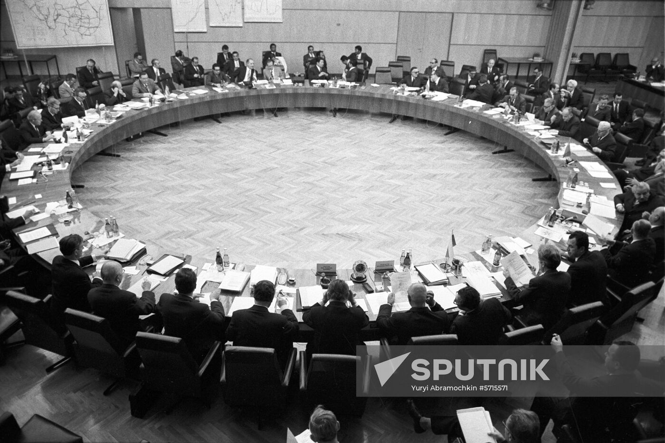
a. Kinh tế
Nội dung, mục đích
Thúc đẩy hợp tác, giúp đỡ lẫn nhau giữa các nước xã hội chủ nghĩa
Phục hồi kinh tế sau chiến tranh.
Cuộc họp của ủy ban điều hành Trung tâm hợp tác tại Hội đồng tương trợ kinh tế (10/1/1974).

Slide 36
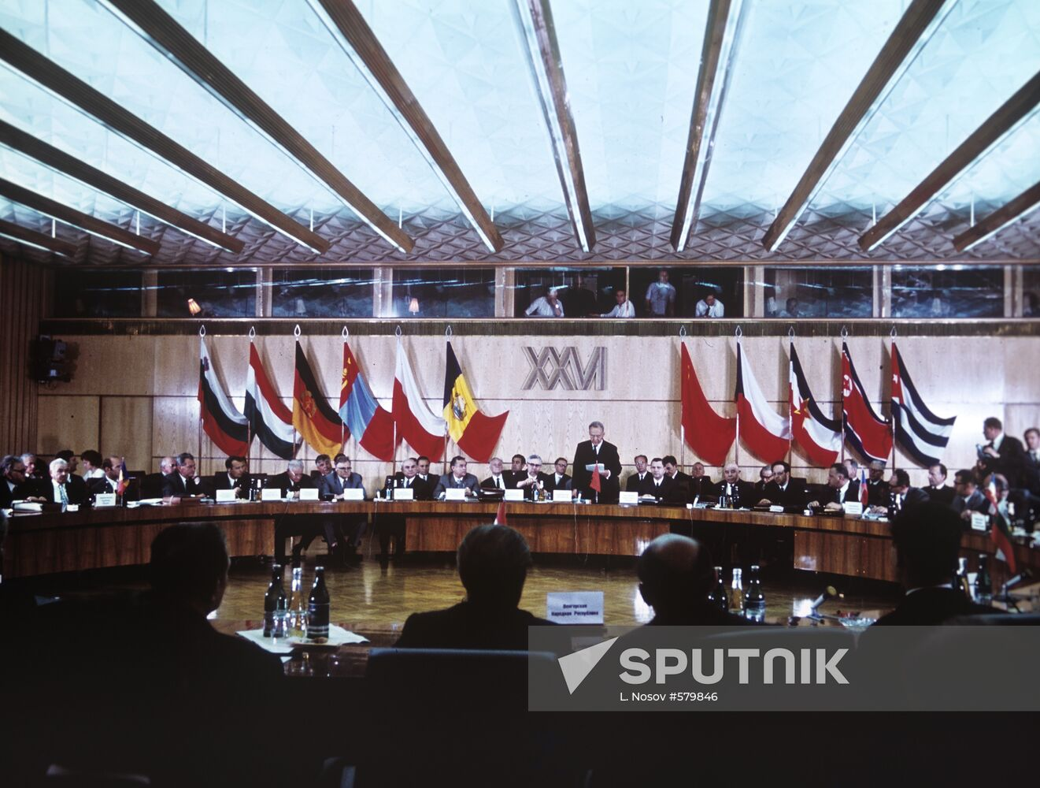
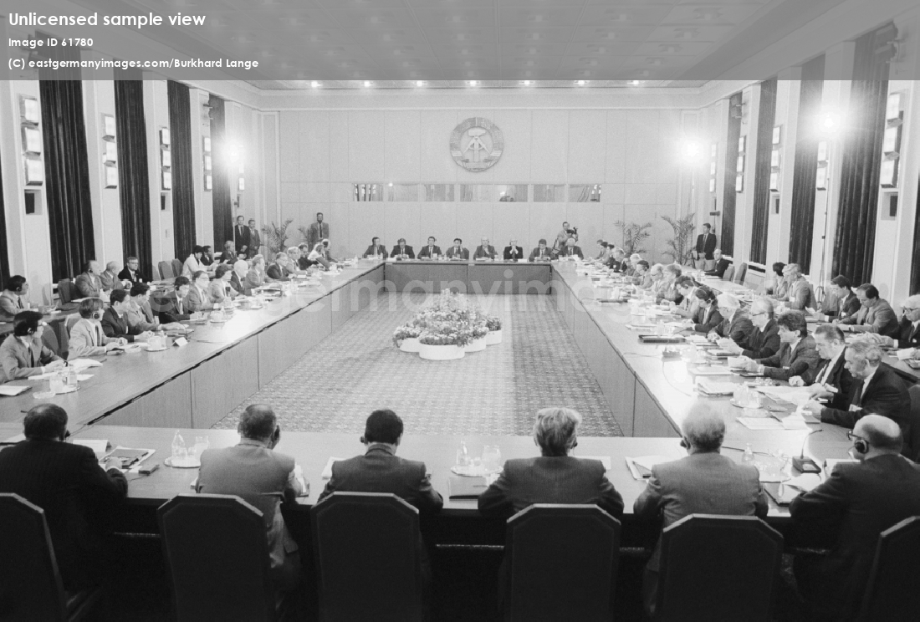
Cuộc họp lần thứ 26 của Hội đồng tương trợ kinh tế diễn ra tại Mát-xcơ-va, Nga, 1972.
Hội đồng hỗ trợ kinh tế lẫn nhau (CMEA) tại Berlin, thủ đô cũ của Cộng hòa Dân chủ Đức (1989).

Slide 37
b. Chính trị - Quân sự
Hiệp ước Bắc Đại Tây Dương – NATO (1949)
Nguyên nhân ra đời
Liên Xô và Đông Âu từ chối tham gia Kế hoạch Mác-san.
Thành lập một tổ chức kinh tế riêng rẽ.
Mỹ và Tây Âu lo sợ ảnh hưởng của chủ nghĩa cộng sản.
1948: Liên Xô phong toả Tây Béc-lin.
Tăng cường sức mạnh quân sự, đảm bảo an ninh cho các nước Tây Âu.

Slide 38
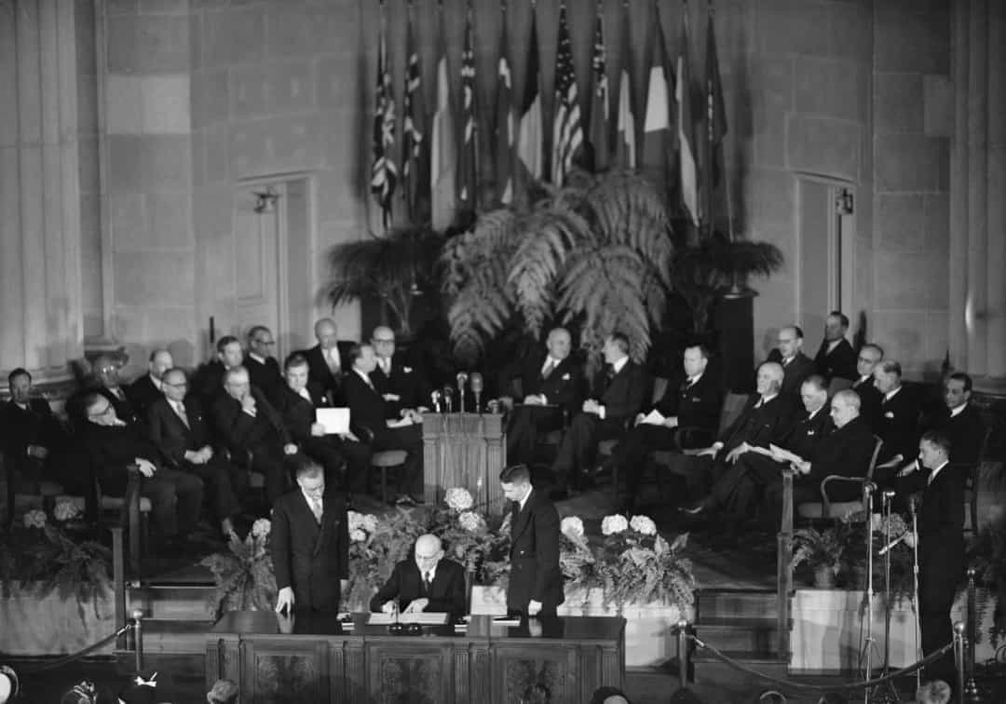

4/4/1949
Thành lập Tổ chức Hiệp ước Bắc Đại Tây Dương - NATO
Lễ kĩ kết Hiệp ước Bắc Đại Tây Dương vào ngày 4/4/1949 tại Washington DC, Mỹ

Slide 39
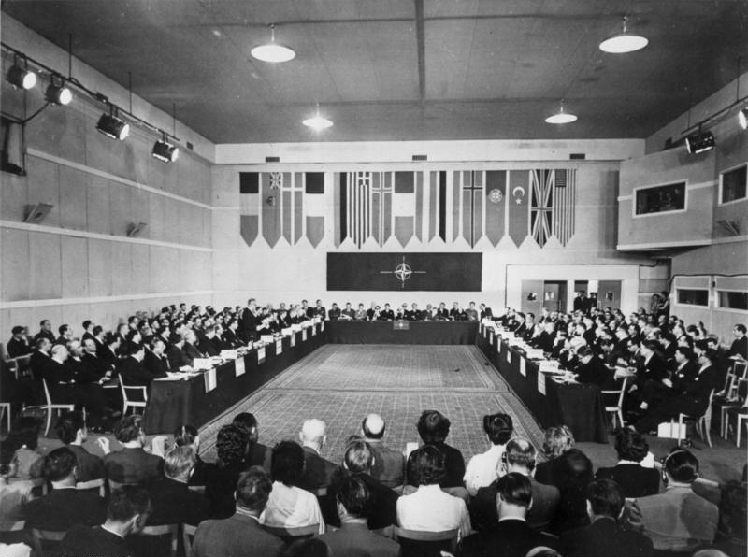
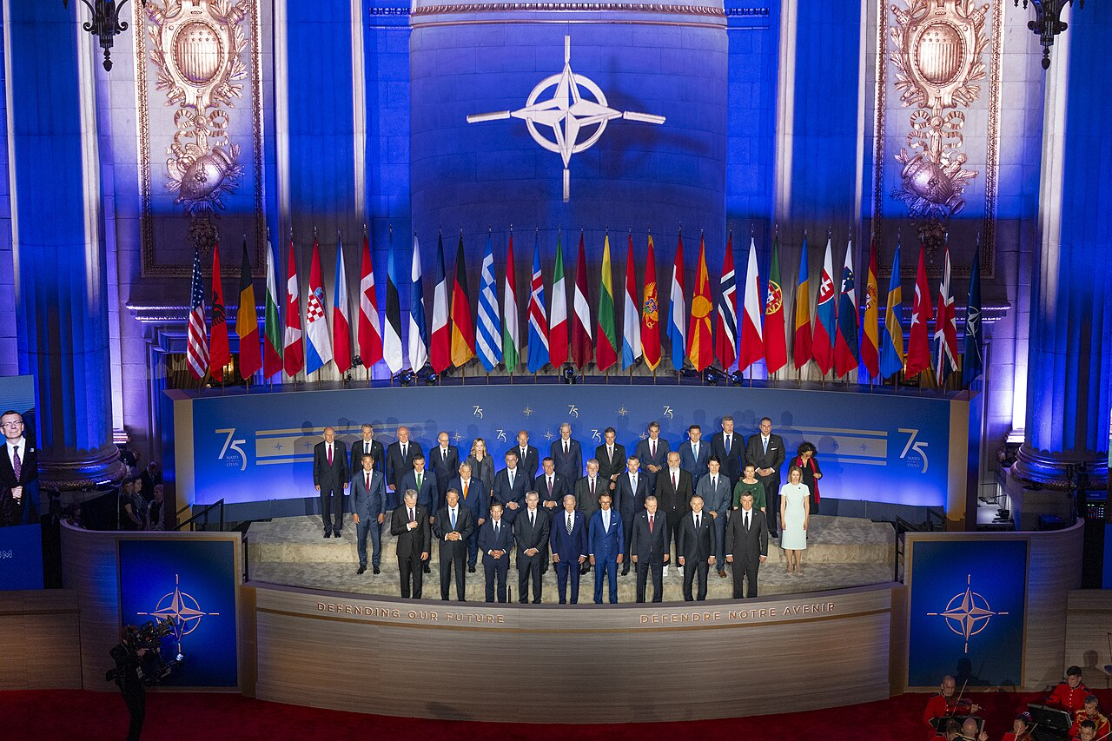
Tây Đức gia nhập NATO vào năm 1955, dẫn đến sự hình thành Hiệp ước Warsaw đối thủ trong Chiến tranh Lạnh.
Các nhà lãnh đạo NATO trong Hội nghị thượng đỉnh ở Oa-sinh-tơn, 2024 để dự lễ
kỷ niệm 75 năm thành lập liên minh quân sự.

Slide 40



Nội dung, mục đích
Lôi kéo đồng minh.
Thành lập liên minh chính trị - quân sự ở các khu vực khác:
1951: ANZUS
1954: SEATO
1955: CENTO
Nam Thái Bình Dương
Đông Nam Á
Trung Cận Đông

Slide 41
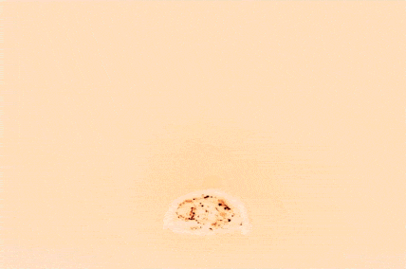
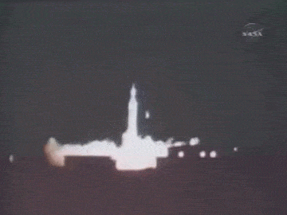
Nội dung, mục đích
1945
1958
Chế tạo thành công bom nguyên tử.
Phóng thành công
vệ tinh nhân tạo

Slide 42
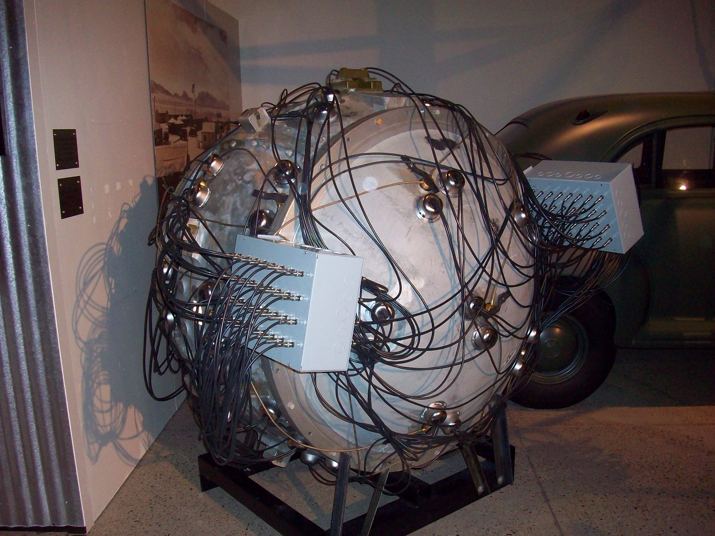
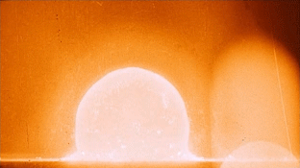
Một bản sao của "Gadget", quả bom nguyên tử đầu tiên trên thế giới
Cận cảnh vụ nổ và quả cầu lửa, ước tính sức công phá 25 kiloton thuốc nổ TNT

Slide 43
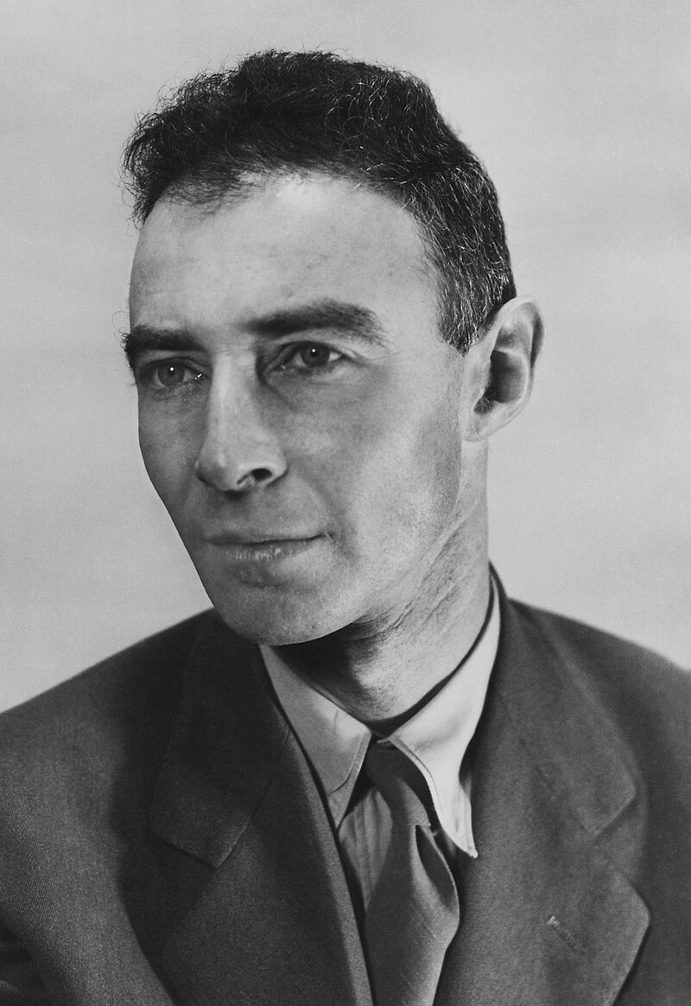
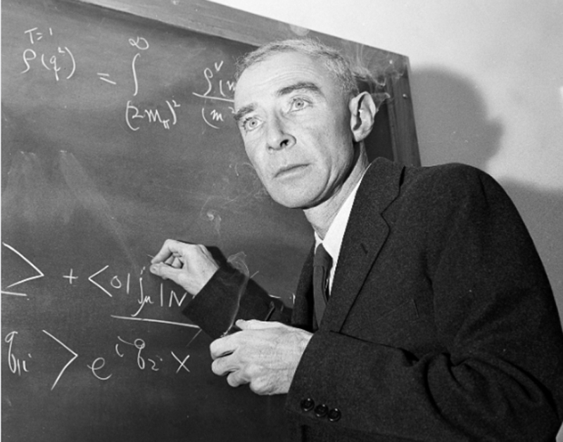
Oppenheimer (1904 –1967) - cha đẻ của bom nguyên tử
Oppenheimer nói về nguyên lý cấu tạo bom nguyên tử tại căn cứ Alamos.

Slide 44
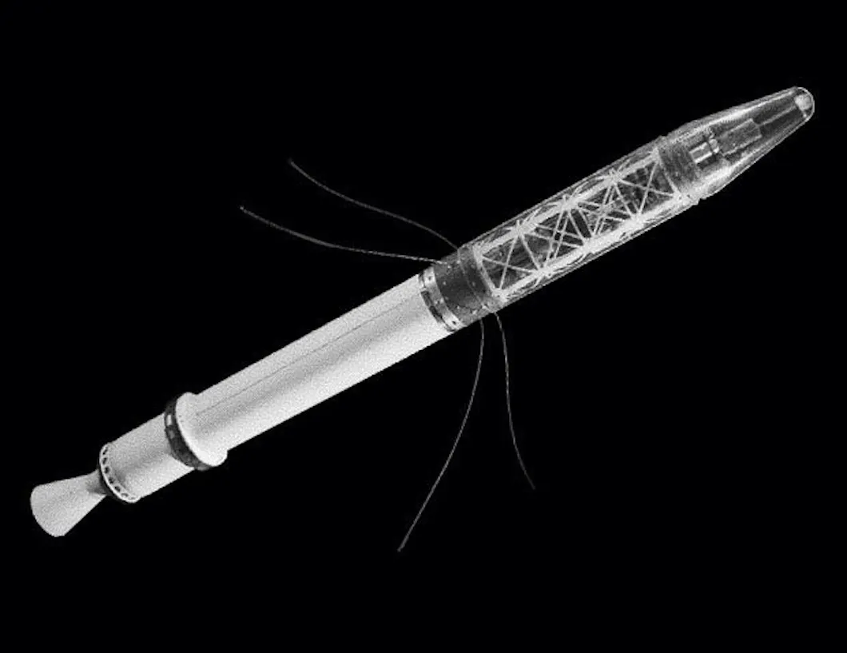
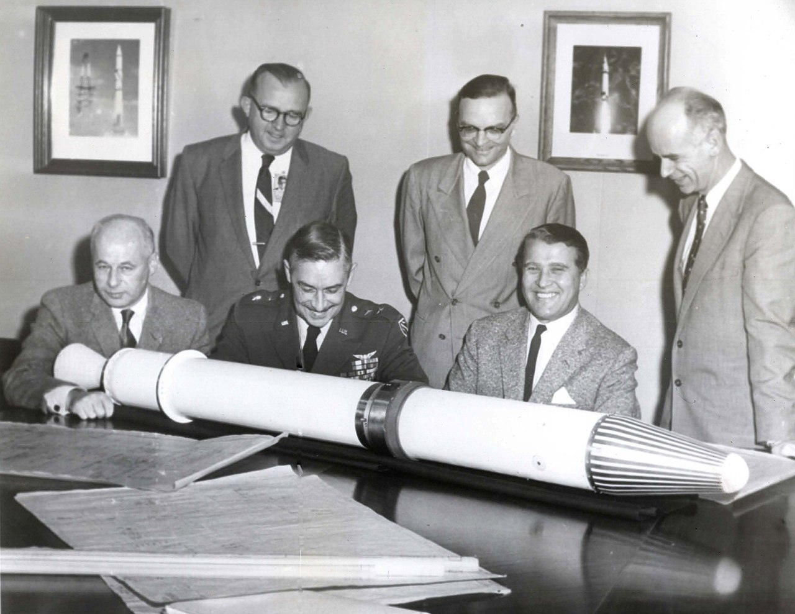
Explorer 1 là vệ tinh đầu tiên của Hoa Kỳ
Các quan chức với mẫu Explorer 1 tại Redstone Arsenal gồm Thiếu tướng John Medaris (thứ 3 từ trái sang), Walter Haeussermann, Wernher von Braun và Ernst Stuhlinger

Slide 45
b. Chính trị - Quân sự
Tổ chức Hiệp ước Vác-sa-va (1955)
Nguyên nhân ra đời
Mỹ và Tây Âu tái vũ trang.
Đưa Cộng hoà Liên bang Đức gia nhập NATO (9/5/1955).
Đe dọa trực tiếp đến an ninh của Liên Xô và Đông Âu.
14/5/1955, Liên Xô và các nước Đông Âu họp tại Thủ đô Vác-sa-va (Ba Lan)
Kí kết Hiệp ước Vác-sa-va.

Slide 46
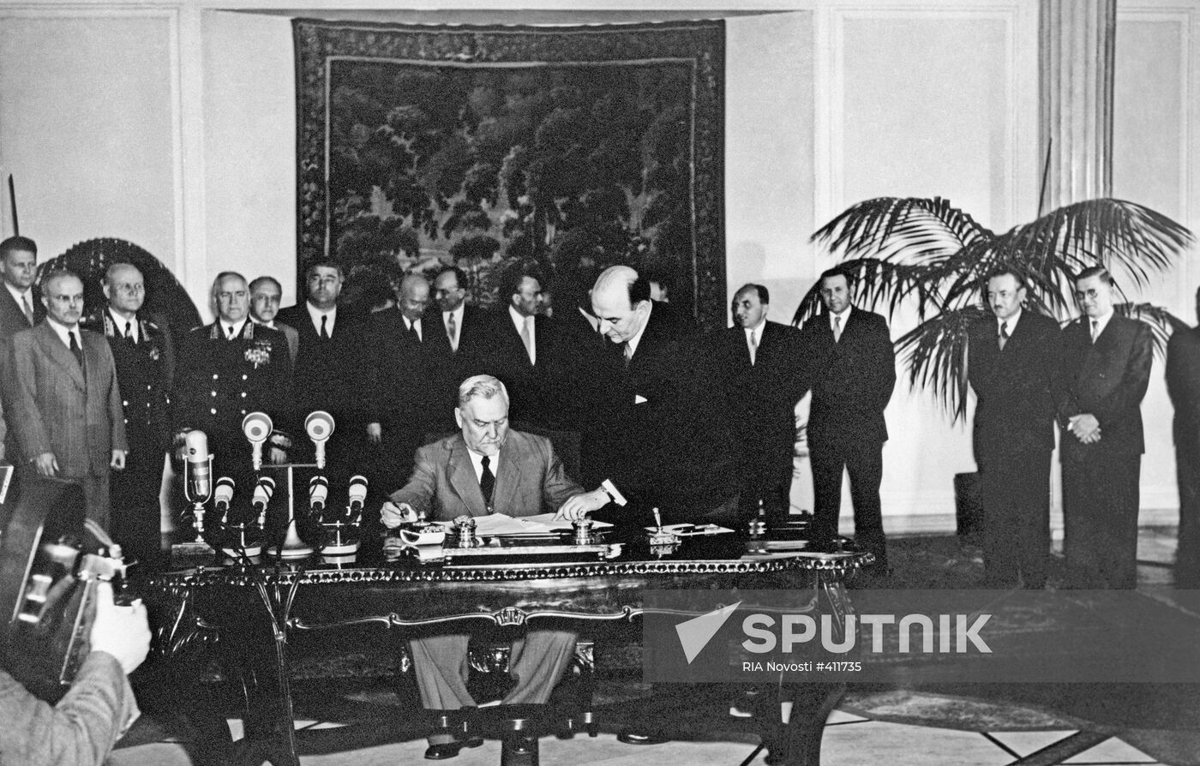

14/5/1955
Thành lập Tổ chức Hiệp ước Vác-sa-va
Lễ kí kết Hiệp ước Warsaw,
14/5/1955, Warsaw, Ba Lan.

Slide 47
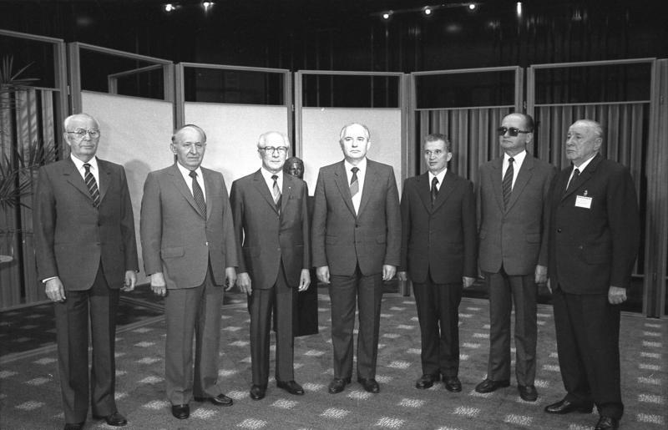
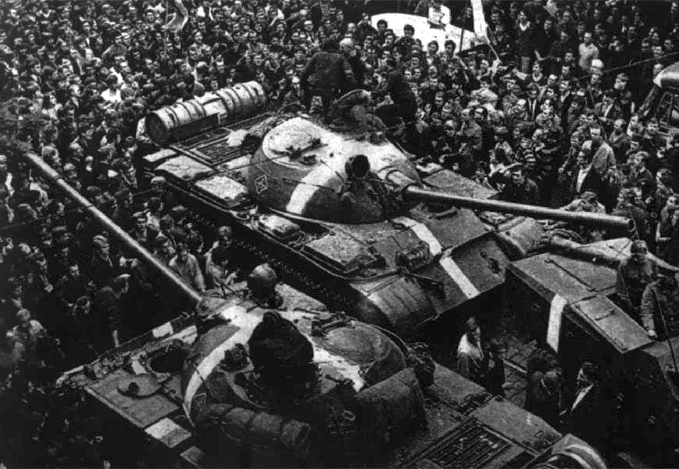
Cuộc họp của bảy đại diện các nước Hiệp ước Warsaw tại Đông Berlin vào tháng 5 năm 1987.
Xe tăng Liên Xô, được đánh dấu bằng chữ thập màu trắng để phân biệt với xe tăng Tiệp Khắc, trên đường phố Praha trong cuộc xâm lược Tiệp Khắc của Hiệp ước Warsaw, 1968

Slide 48
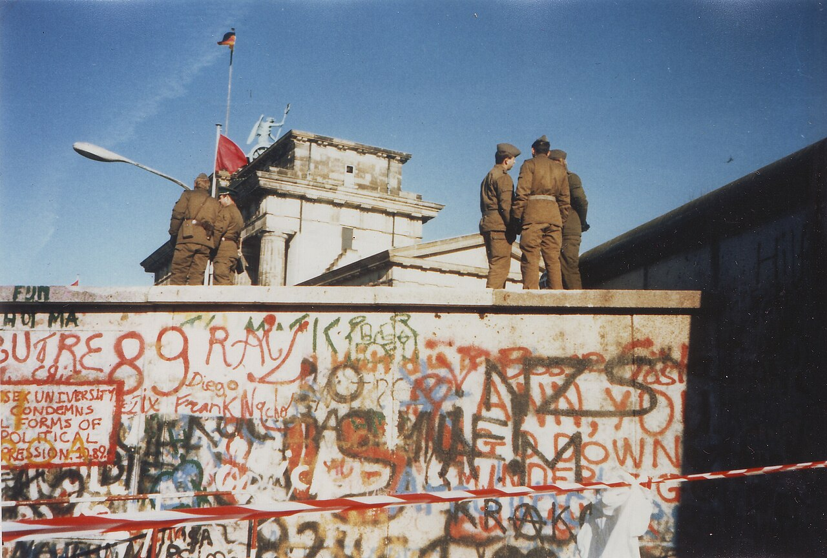
Nội dung, mục đích
Đảm bảo hoà bình và an ninh ở châu Âu.
Lính Liên Xô đứng gác bức tường Berlin năm 1989

Slide 49
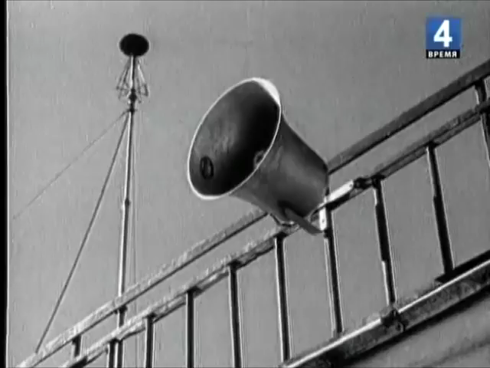
Nội dung, mục đích
1949
1957
Chế tạo thành công bom nguyên tử.
Phóng thành công
vệ tinh nhân tạo

Slide 50
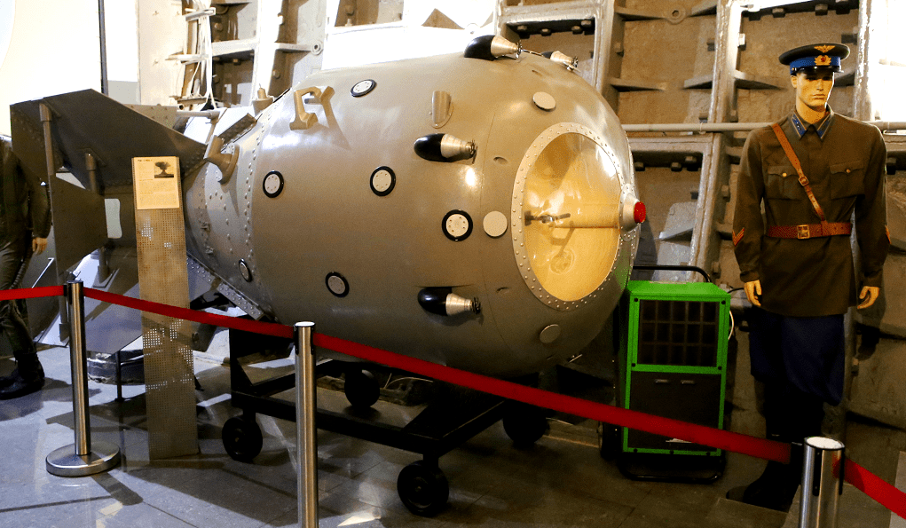
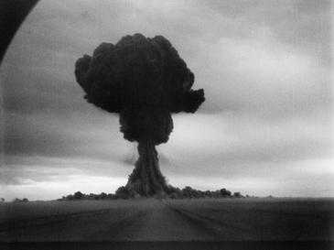
RDS-1 và First Lightning là quả bom hạt nhân được sử dụng trong cuộc thử nghiệm vũ khí hạt nhân đầu tiên của Liên Xô.
Đám mây hồng từ thử nghiệm RDS-1 đầu tiên (năm 1949)

Slide 51
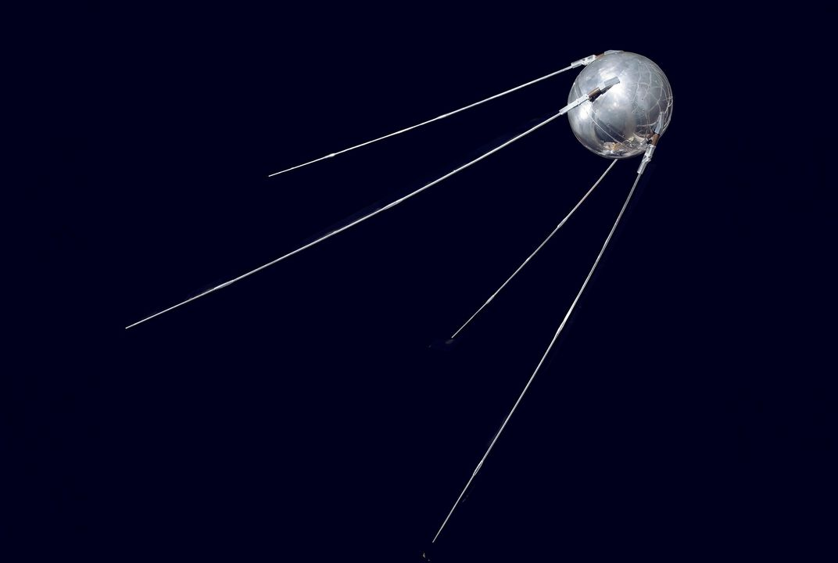
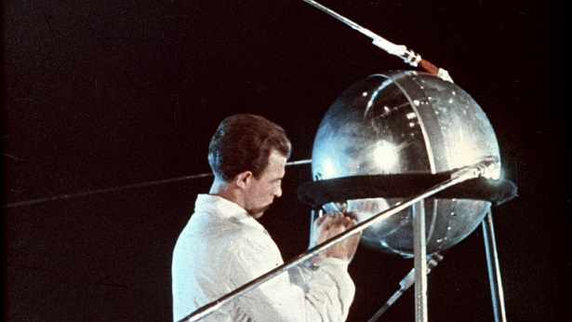
Sputnik 1 là vệ tinh nhân tạo đầu tiên trên thế giới do Liên bang Xô Viết chế tạo và được phóng lên bởi tên lửa R-7 vào ngày 4/10/1957, được xem là ngày mở đầu kỷ nguyên chinh phục vũ trụ của loài người.
Một kỹ sư của Liên Xô đang chỉnh sửa chi tiết cuối cùng của Sputkik 1 vào mùa thu năm 1957, trước khi đưa nó lên vũ trụ.

Slide 52
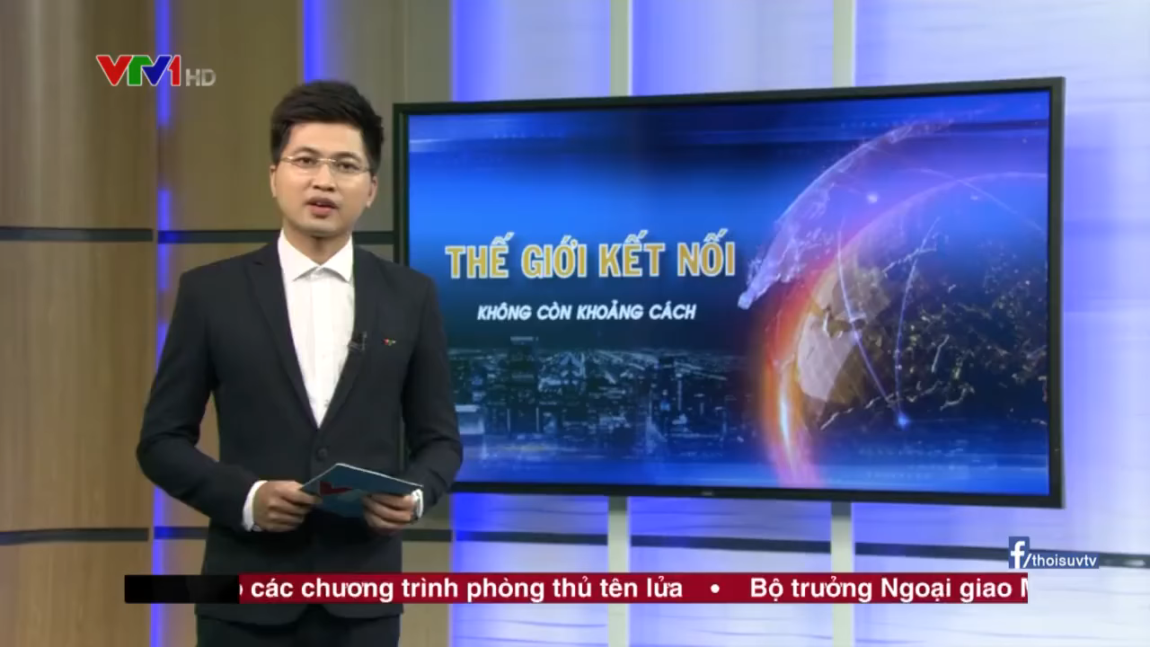
4/10/1957, Nga đã phóng thành công vệ tinh nhân tạo đầu tiên vào không gian mang tên Sputnik.

Slide 53



kenhgiaovien
Bài giảng và giáo án này chỉ có duy nhất trên kenhgiaovien.com
Bất cứ nơi nào đăng bán lại đều là đánh cắp bản quyền và hưởng lợi bất chính trên công sức của giáo viên.
Vui lòng không tiếp tay cho hành vi xấu.
https://kenhgiaovien.com/
Zalo: 0386 168 725

Slide 54
CẢM ƠN CÁC EM ĐÃ
CHÚ Ý LẮNG NGHE!

